Slide 1

#WITH YOU PROJECT
#그대 곁에
당신은 더 이상 혼자가 아닙니다.
위드유와 함께 소중한 당신을 도와드리겠습니다

Slide 2
01
프로필 & 개발 배경
The most difficult thing in the world is to win human hearts.
목차
02
기능 설명
#with youu
텍스트 검출 방식/
나이브 베이즈/
형태소 분석기
The most difficult thing in the world is to win human hearts. Various different facets of each face.
03
1차 사용성 평가
디자인 평가 및 사용방식 평가.
04
추후 개발 일정
.

Slide 3
조원 소개 The project Member’s profile

Slide 4
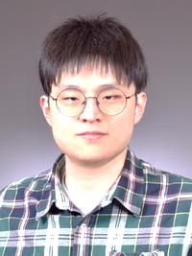
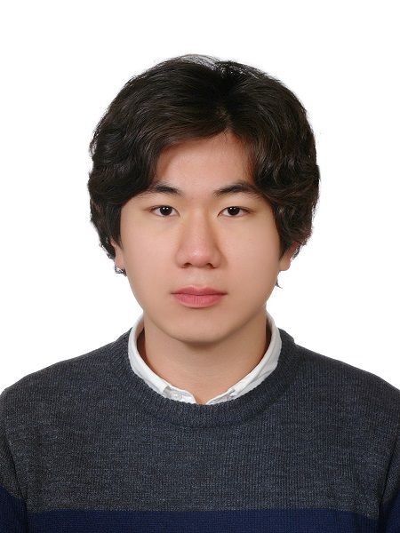
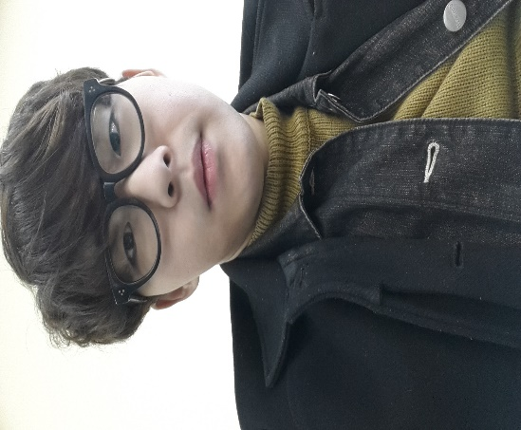
조원 소개
The project Member’s profile
박민규
김상현
공민석
010-4150-5696
010-6850-4050
010-8020-1064
mingyu0212@gmail.com
hanseo39@naver.com
martinJohnsonKong@naver.com
어플 개발
UX/UI 디자인 및 사용성 평가
AI를 이용한 텍스트 검출 기능 구현

Slide 5
개발 배경 Development background

Slide 6

성범죄 상황 시 왜 적극적으로 대응하지 못했나요?(복수응답)
출처: 한국 성폭력 상담소 부설연구소 ‘울림’
45%
34%
54%
당시에는 성폭력인지 몰라서
공포심에 몸이 굳어서
웹페이지:
2017-09-20 여성신문
http://www.womennews.co.kr/news
당황하여 아무런 생각이 나지않아서

Slide 7

왜 주변에게 적극적으로 도움을 요청하지 못했나요?(복수응답)
출처: 한국 성폭력 상담소 부설연구소 ‘울림’
55%
36%
웹페이지:
2017-09-20 여성신문
http://www.womennews.co.kr/news
성범죄인지 확실히 몰라서
증거가 없어서

Slide 8
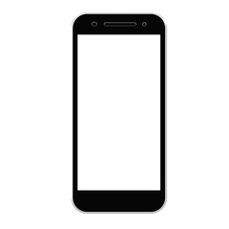



개발 목표
: 긴급한 상황, 핸드폰을 꺼내기 어려운 상황에서 손쉽게 증거를 수집하고, 증거력 있는 단어를 검출
정보관리를 손쉽게, 사용자 관리
분산 되어있는 증거를 손쉽게 정리하여 추후 법률가와 상담 등, 정보제공시에 사용 할 수 있습니다
텍스트,음성 검출을 통한 증거력있는 정보 수집
문자를 머신러닝 함수를 이용하여 성범죄성 단어를 검출,
통화시에는 통화내용을 텍스트화 하여 검출 및, 증거력이 있는 경우 자동 저장
긴급한 상황에서도 신속하게,간편/자동녹음,이미지 저장
숙박업소, 혹은 낯선 곳의 와아파이가 켜진 경우
자동녹음이 실행되며, 손쉽게 정보를 열람 할 수 있도록 ,
이미지 파일등을 지정한 사용자에게 저장."
Notes:
z

Slide 9
기술 상세 설명 Detailed Description of Technology

Slide 10
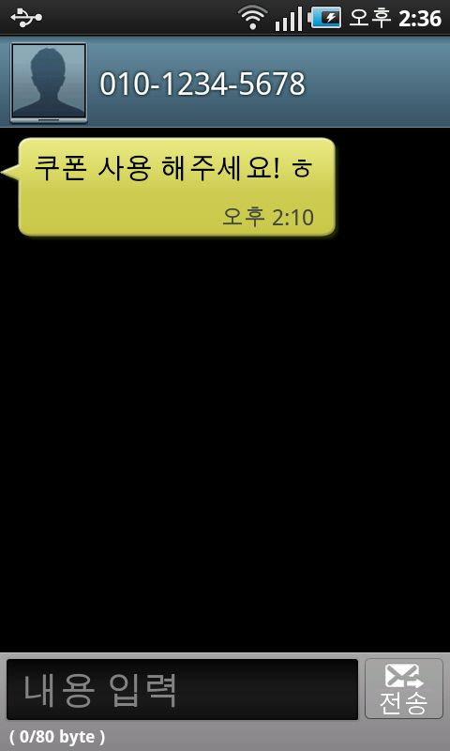
텍스트 검출 과정
Process of Text Classification or detection.
명사
동사
SMS읽어오기
Or
카카오톡 내보내기를
통한 TXT파일 지정
KOMORAN
형태소 분석기
NNG
NNP
NNB
NP
추출
단어A
단어B
단어C
단어D
단어E
단어F
단어G
Naïve Bayse
수치값 결정
임계값 초과
(자동저장)
Input Sentence
동사A=0.86
동사B=0.85
동사C=0.76
동사D=0.67
동사E=0.75
임계값 미만
(저장추천)
해당 명사 없음
(저장X)

Slide 11
텍스트 검출 과정
Process of Text Classification or detection.
출처 : 국립 국어원.
용량이 너무 무거움
단어의 확률 값의 객관성 저하(naïve bayse 사용시)
총 사용단어
58,438 단어
학습용 기초단어
59,66 단어
42%
38%
20%
출처 : 국립국어원
명사형
동사형
조사+관형형

Slide 12

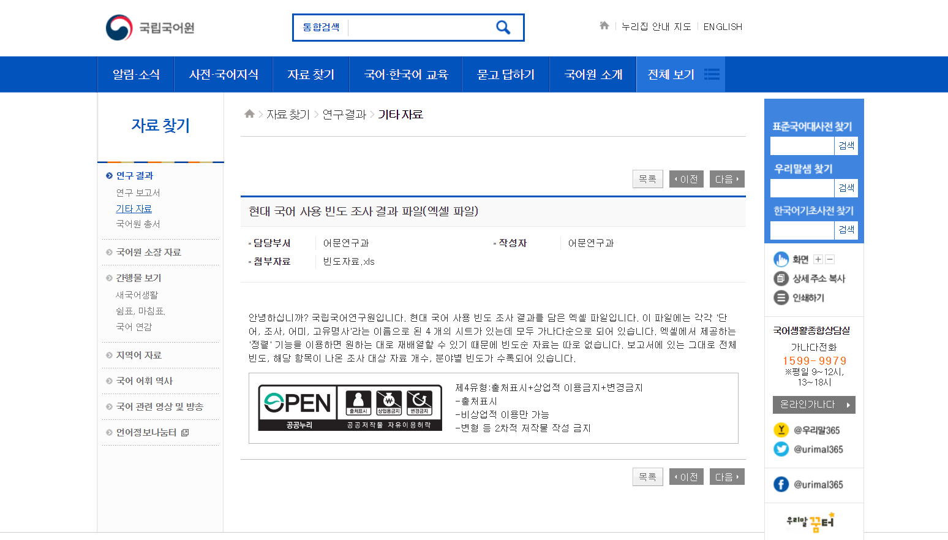
텍스트 검출(단어 선별 과정)
Process of Text Classification or detection.
명사 선별 (121개)
8%
비유적인 표현/ 간접표현을
이용한 언어 성희롱
언어 성희롱의 경우 유죄로 인정된 판례의 90% 이상은 신체부위를 직접적으로 언급하여 수치심을 준 경우,
신체부위 이외에 성적 수치심을 줄 수 있었던 (성역할을 부여하는 단어 등)직접적 단어들 추가
사용빈도 순 동사 800개
+naïve-bayse: 확률 값 지정
92%
신체부위단어를 사용한
언어 성희롱
국립국어원의 사용 빈도순으로 정리된 단어 중 동사 550개를 선별하여 명사와 매칭해보고 성희롱 적인 표현이 될 수 있는 명사-동사 조합을 매칭시켜 확률 값을 정합니다
행위표현 동사
감정표현 동사 - - - -
크기표현 동사

Slide 13
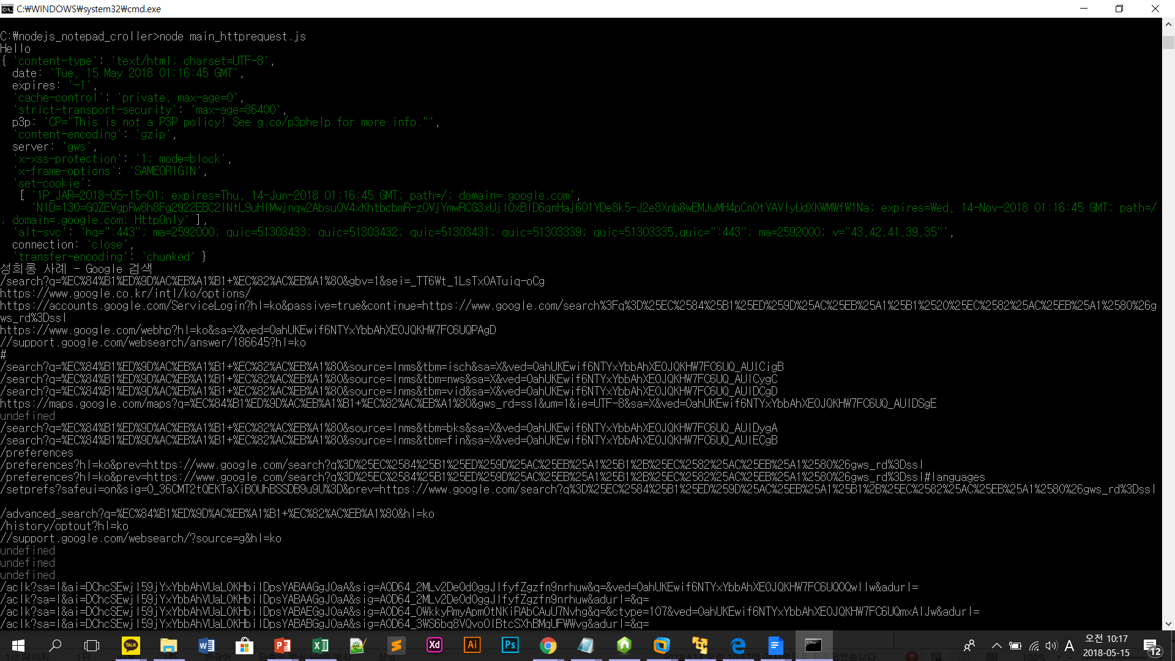
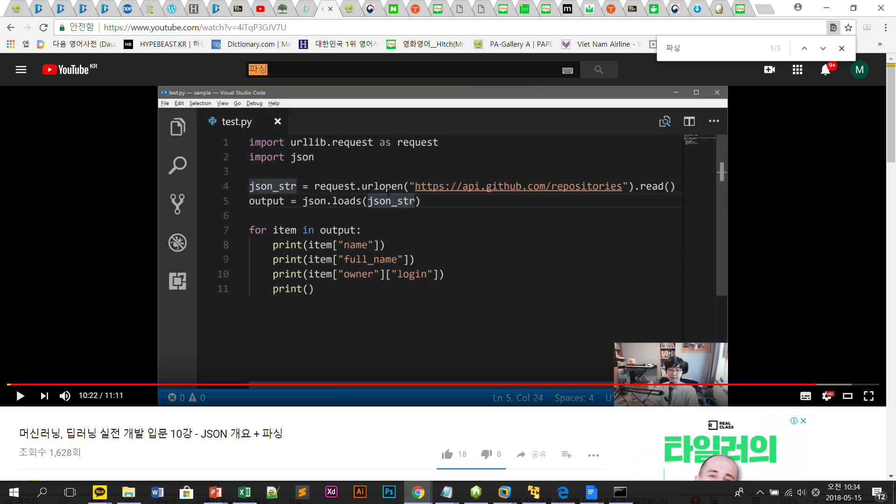
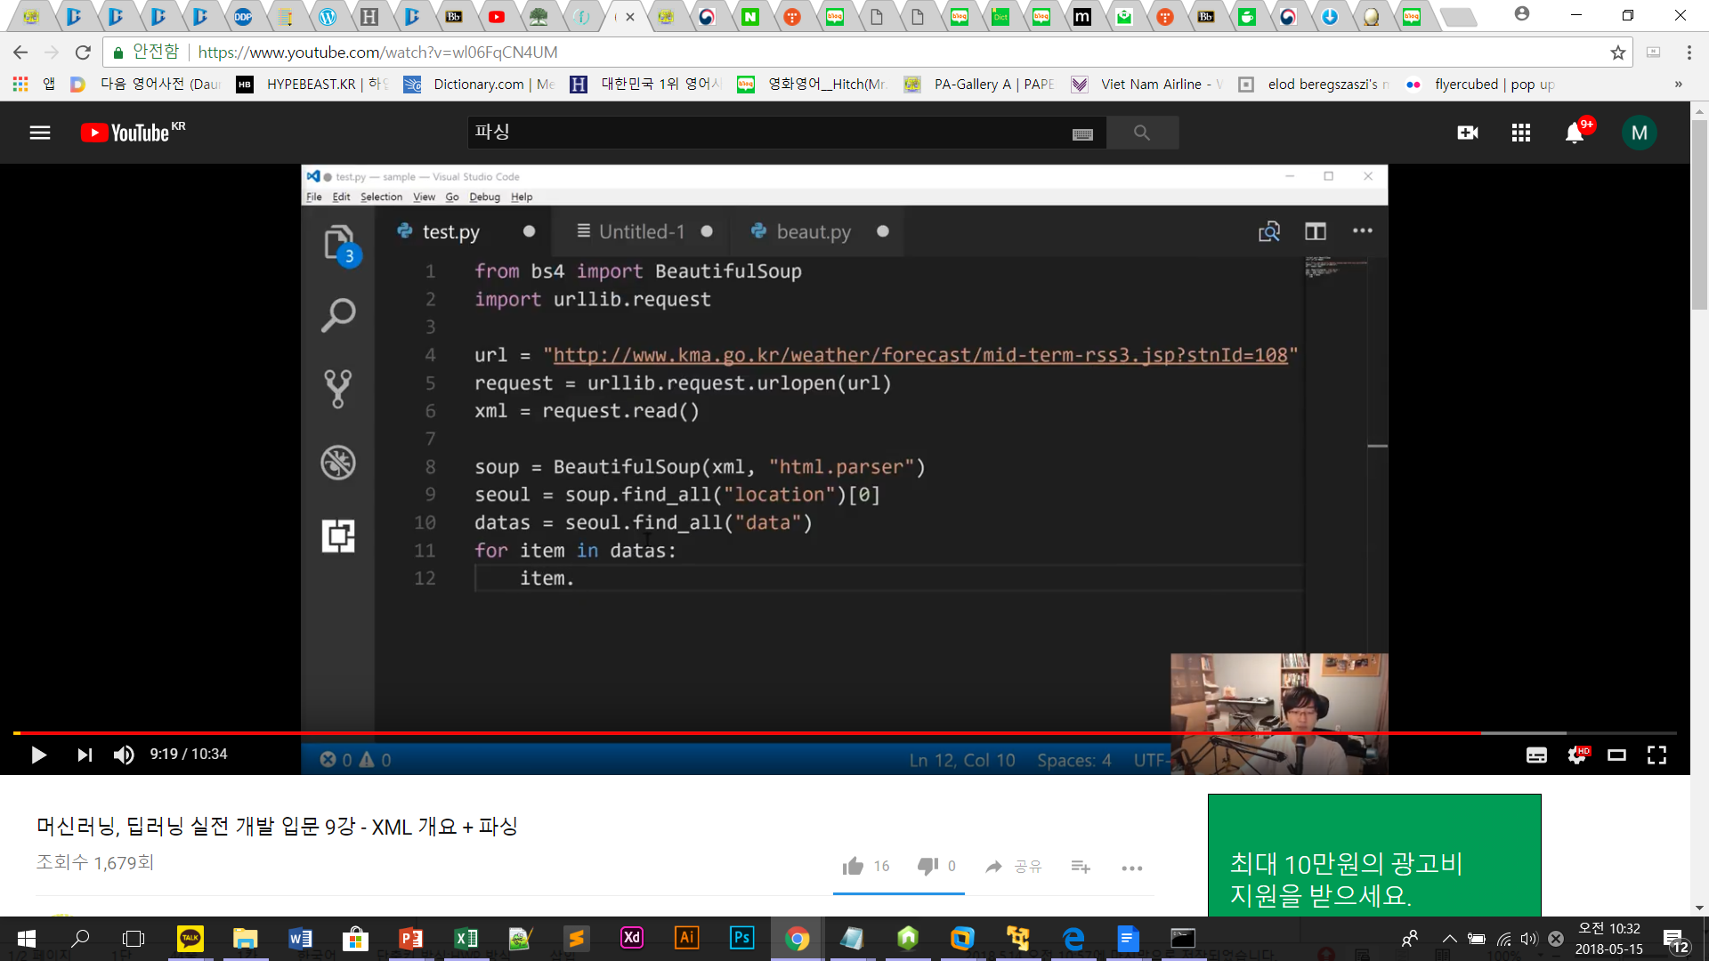
텍스트 검출(명사+동사)
Node.js와 JSON을 이용해서 웹 크롤링 및 파싱을 통해 성범죄 판례를 수집

Slide 14
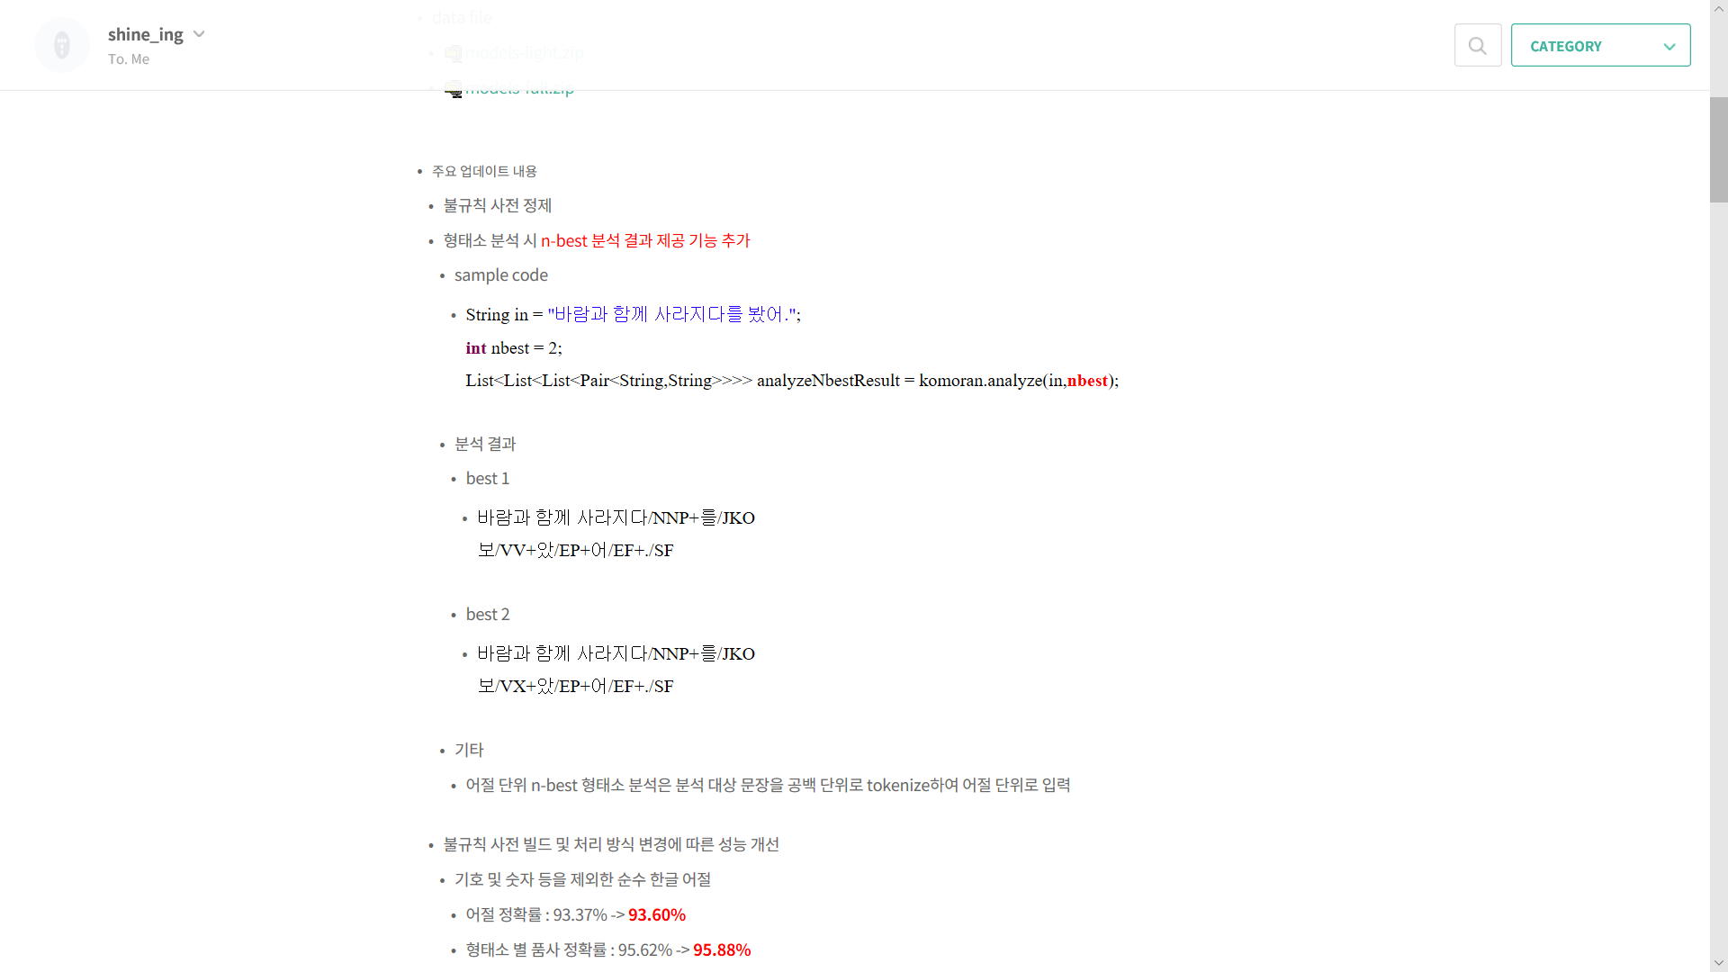
KOMORAN 2.4 형태소 분석기
1차필터링을 위해 명사를 분류해주는 응용 프로그램 입니다. 리눅스, 자바뿐 아니라 파이썬, C++에도 다른 버전의 형태소 분석기가 존재 합니다,
형태소 분석기 (KOMORAN 2.4)
추출된 명사단어와 검출할 문장에서의 명사 관계를 보기 위해 검출할 문장의 형태소 분석에 필요한 JAVA기반의 형태소 분석기 입니다.
품사 정확도
95%
형태소 분석기 정확도
형태소 분석 정확도
91%
(모의 테스트에서는 Mecab-Ko 0.9.2 이용
(가상머신을 이용한 Linux )
어플에서는 자바기반 언어인
KOMORAN으로 적용
품사 정확도(숫자 기호 포함 시)
88%
품사 정확도(숫자 기호 포함시)
93%

Slide 15
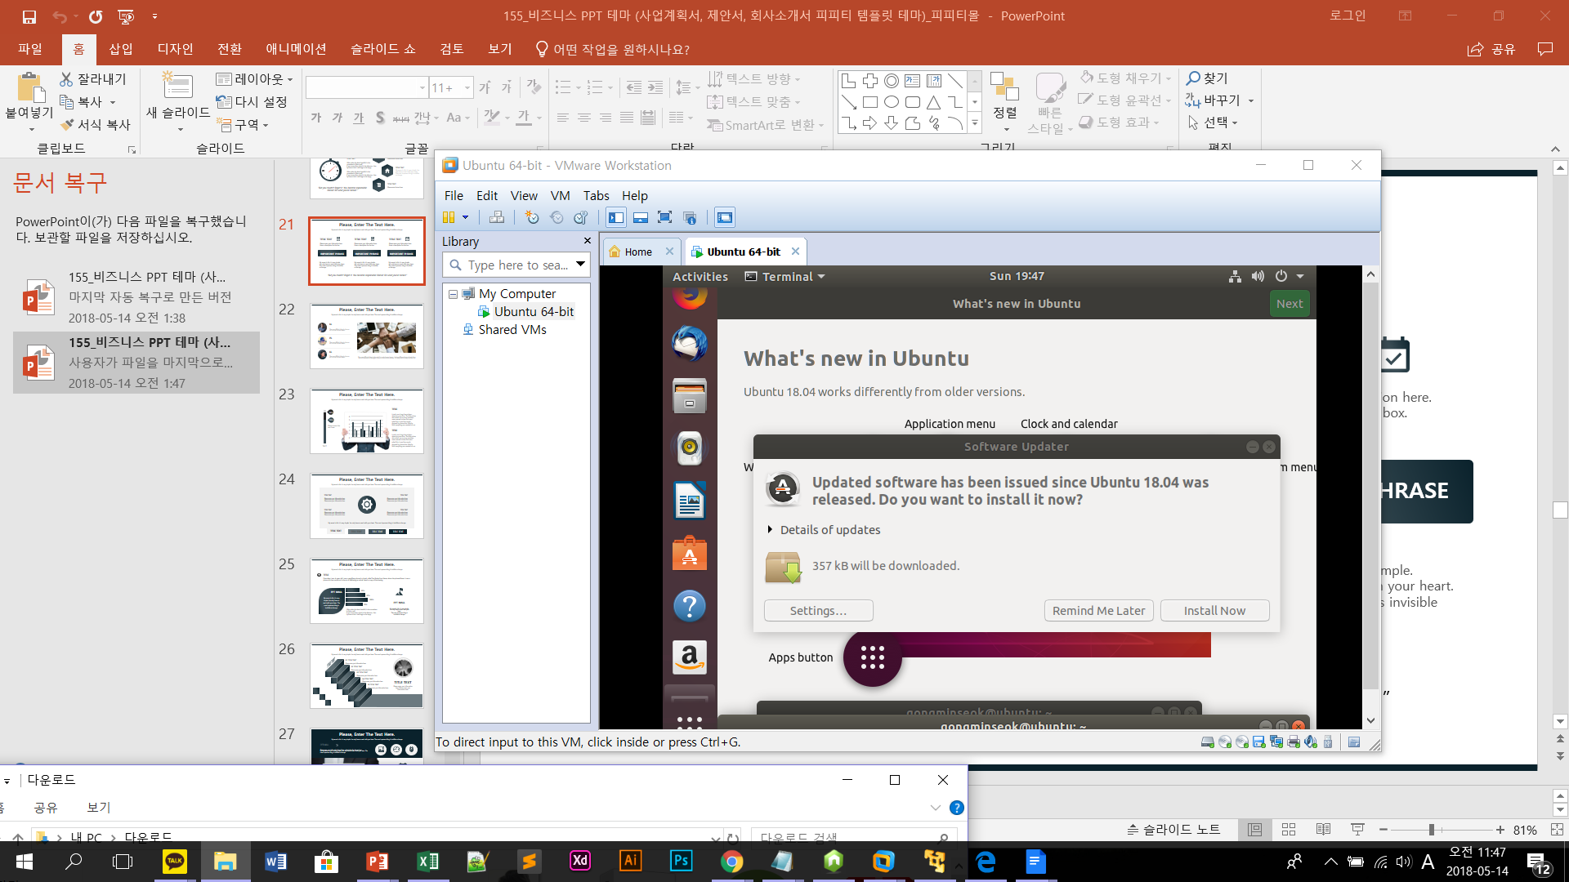
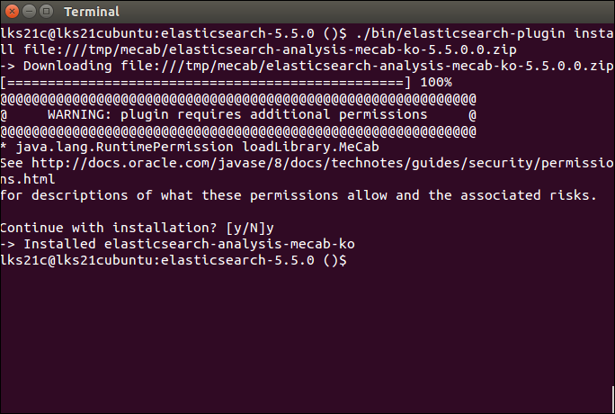
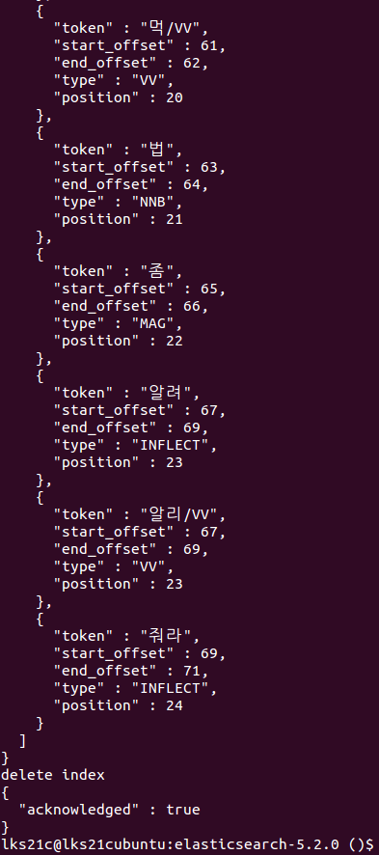
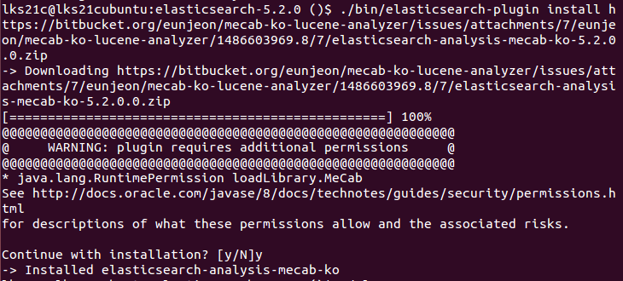
※Mecab-ko형태소 분석기(모의테스트)
형태소 분석기 (Mecab-ko)
추출된 명사단어와 검출할 문장에서의 명사 관계를 보기 위해 검출할 문장의 형태소 분석에 필요한 Linux기반의 형태소 분석기 입니다.

Slide 16
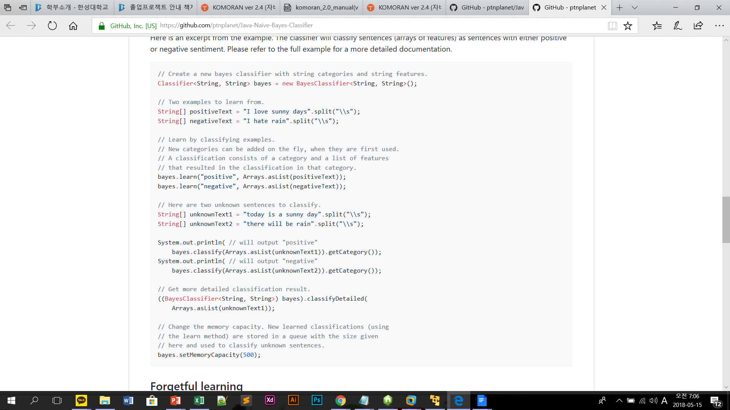
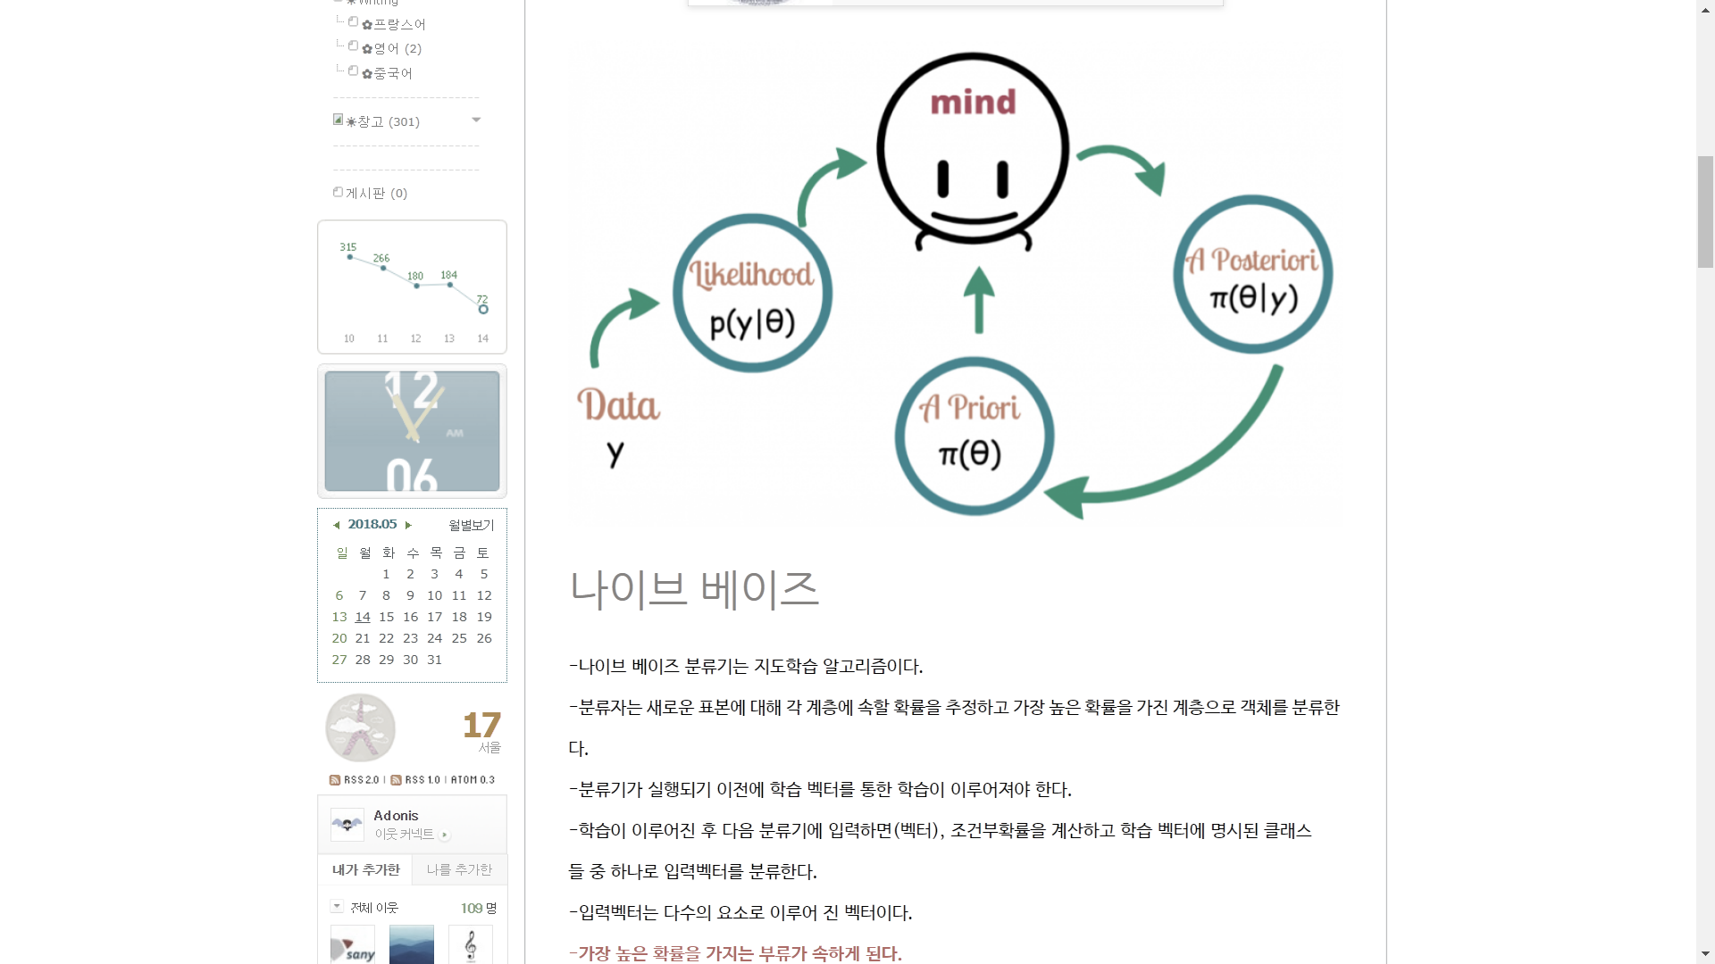
Naïve Bayse Function
인공지능 분야에서 사용하는 기초적인 함수이며 베이즈의 정리를 이용해 간단하게 연산한다고 해서 Naïve(순진한) Bayse라 이름이 붙여짐.
간단한 함수구조
단순 필터링 보다
높은 정확도
텍스트 검출
방식에 이용가능
간단하면서도 특징벡터를 모두 함수에 넣을 수 있는 강점이 있다..
단순 필터링은 해당되지않는 문장도
검출하는 경우가 많음.
스팸메일을 분류하는 인공지능 함수를 만드는 방식에도 응용가능
ex) 맥주가 차갑다
피자가 차갑다
과자가 너무 달다
P(피자|P)*P(차갑다|P)
p(피자|N)*P(차갑다|N)…… 비교 후 결정
(모르는 값이 있을 경우 확률 값이 ‘0’
처리 되므로,이를 방지하기 위해 Log 계산)

Slide 17
음성 검출 과정
Process of Voice Classification or detection.
명사
동사
KOMORAN
형태소 분석기
NNG
NNP
NNB
NP
추출
단어A
단어B
단어C
단어D
단어E
단어F
단어G
Naïve Bayse
수치값 결정
녹음 후
음성파일을
텍스트로 변환
음성인식 API 이용
임계값 초과
(자동저장)
동사A=0.86
동사B=0.85
동사C=0.76
동사D=0.67
동사E=0.75
임계값 미만
(저장추천)
해당 명사 없음
(저장X)

Slide 18
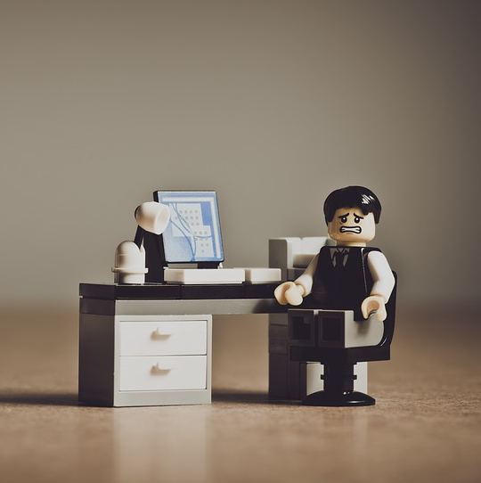

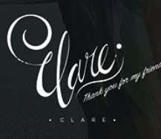
1차 사용성 테스트
DIY 사용성 테스트로서, 정성적인 방법으로 명백한 문제점을 잡기위해 테스트를 진행하였습니다.
테스트 참가인원: 9명 (여성7명,남성2명, 한성대 재학생)
테스트 장소: 스크린 공유 가능한 강의실
테스트 방법: adobe XD로 어플 사용 후 심각한 문제 위주로 리스트 작성
테스트 시간: 1시간 내외 (5.3 12:00~1:30)
로고와 화면의 은폐성 강화
92%
녹음 방식 수정
81%
정보의 손쉬운 공유기능 추가
50%

Slide 19
개발일정 및 수정사항 Schedule board & Progress

Slide 20
추후 개발 일정(5.15~5.31)
자바에 KOMORAN기능과 기타기능을 수정하면 대략적 프로젝트 완료, 사용성을 증대 시키고 데이터의 객관성을 높이는데 주력 할 예정입니다.
비유적인 표현을 이용한 성희롱 검출
뉴스나 판례를 분석하여 비유적인 표현을 이용한 성희롱의 판례를 추가하고
비유적인 표현이 가능한 동사의 확률을 수정/보완
명사선별에 대해 객관성 증대
현재 신체부위 위주로 선별되어 있는 단어에 대해서 실제 사용되는 명사에 대해서도 단어를 다 선별/수정 할 예정.
2차 사용성 평가 및 어플 디자인 수정
1차 사용성 평가는 디자인 평가에 치중한 반면 2차 평가 때는 객관성 점검위주로 계획
테스트 참가자 수를 늘리기 위해 원격 사용성 평가 방식도 도입
정량적인 방식으로 데이터 검증

Slide 21


기타 기능상세 specific function
대상자 등록
자동 녹음
간편 녹음
이미지 저장
성범죄성 단어 검출 시
대상자 폴더를 자동 생성하고
텍스트 검출 시 자동저장 하여 추후 정보관리에 용이함
낯선 곳 에서 와아파이가 잡힌 경우 자동재생, 및 설정가능
긴급하거나 돌발상황시,
간단한 터치로 실행하여
증거를 수집 할 수 있음
(현재 어플은 흔들어서 키는 정도)
이미지를 대상자에게 지정
및 관리

Slide 22
어플리케이션 UI Application User Interface

Slide 23
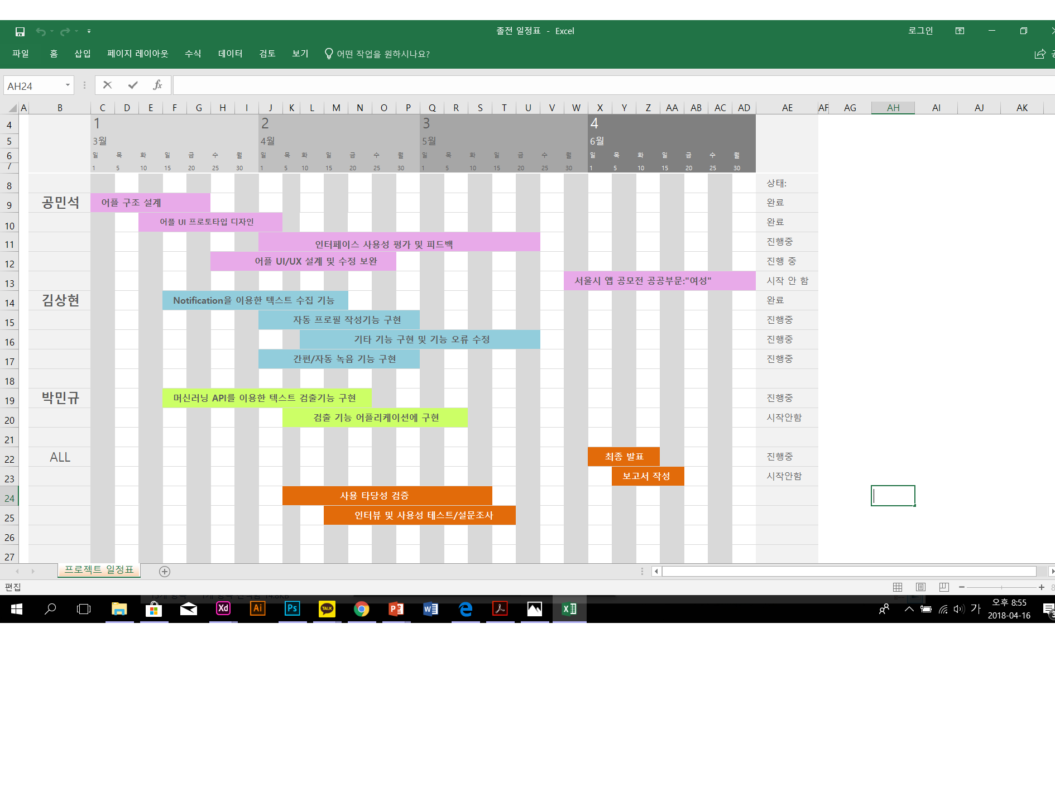
일정표 및 진행상황 Schedule board & Progress

Slide 24
Q&A

